Slide 1
Codificación
Sistemas de Numeración

Slide 2
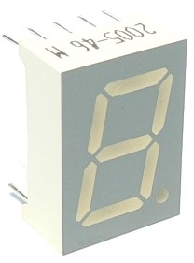
BCD
BCD (Binary Coded Decimal)
0000 | 0
0001 | 1
0010 | 2
0011 | 3
0100 | 4
0101 | 5
0110 | 6
0111 | 7
1000 | 8
1001 | 9
1010 | +
1011 | -
1100 | +
1101 | -
1110 | +
1111 | + (unsigned)
Cada “nibble” o grupo de 4 bits representa un dígito decimal.
Fácil transcodificación sin requerir operaciones aritméticas.
Ocupa más espacio para representar el mismo número.
Ejemplo
157610=0001 0101 0111 0110

Slide 3
Floating Point Numbers
Flotantes de precisión simple (32 bits)
1 bit para el signo
8 bits para el exponente (signado)
23 bits para la mantisa
Flotantes de precisión doble (64 bits)
 |  |  |  |  |  |  |  |  |  |  |  |  |  |  |  |  |  |  |  |  |  |  |  |  |  |  |  |  | . | . | .
1 bit para el signo
11 bits para el exponente (signado)
52 bits para la mantisa
(-1)^{signo} * mantisa * 2 ^{exponente}
Definidos por el estándar IEEE 754

Slide 4
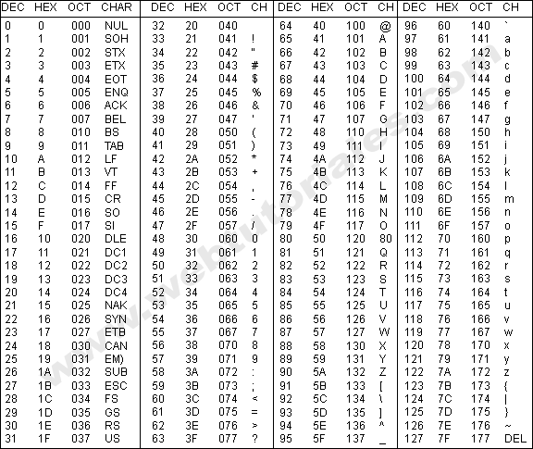
ASCII
ASCII
Asigna un caracter (visible o no) a cada valor posible de un número binario de 7 bits (ASCII) u 8 bits (ASCII extendido)

Slide 5
Unicode
Unicode
Estándar de codificación para caracteres, contemplando:
Todos los caracteres para múltiples idiomas.
Caracteres técnicos e ideográficos.
Caracteres de textos de lenguas muertas.
Cada caracter es representado por 3 bytes (24 bits).
Es el estándar universal y definitivo
para la codificación de cualquier caracter.
http://www.unicode.org/charts/

Slide 6
Unicode
UTF-8
Codificación de caracteres de longitud variable (1 a 4 bytes)
UTF-16
Codificación de caracteres de longitud variable (2 o 4 bytes)
Pueden representar cualquier caracter Unicode.
La función de estas codificaciones es agrupar los caracteres más usados en las codificaciones bajas (de 1 o 2 bytes) para ahorrar espacio de almacenamiento de información.

Slide 7
Unicode
Unicode | UTF-16 | UTF-8 | Notas
000000 - 00007F | 00000000 0xxxxxxx | 0xxxxxxx | Igual al US-ASCII de 7 bits 1 byte (UTF-8) o 2 bytes (UTF-16)
000080 - 0007FF | 00000xxx xxxxxxxx | 110xxxxx 10xxxxxx | 2 bytes
000800 - 00FFFF | xxxxxxxx xxxxxxxx | 1110xxxx 10xxxxxx 10xxxxxx | 3 bytes (UTF-8) o 2 bytes (UTF-16)
010000 - 10FFFF | 110110xx xxxxxxxx 110111xx xxxxxxxx | 11110xxx 10xxxxxx 10xxxxxx 10xxxxxx | 4 bytes

Slide 8
Preguntas?
?

